Slide 1
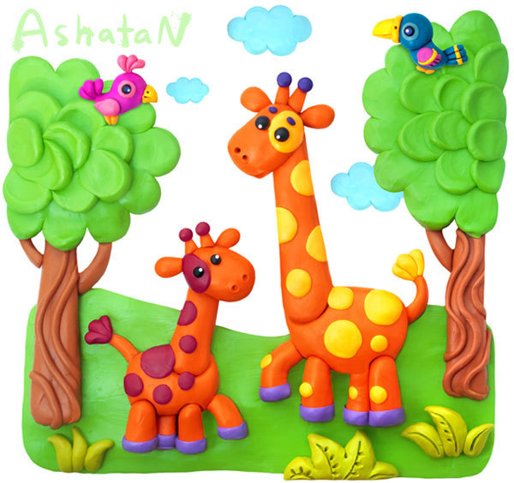
Занятие по лепке в подготовительной группе
Тема «Доктор Айболит и его друзья»
Подготовила воспитатель МБДОУ детский сад №393 Винокурова Татьяна Владимировна

Slide 2
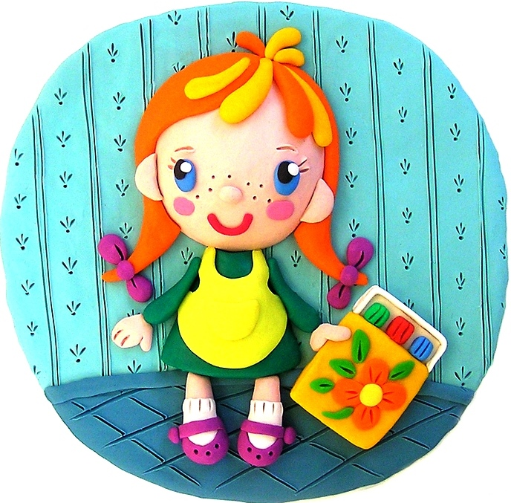
Тук-тук, ребята! Я здесь, на экране!
Здравствуйте, ребята, меня зовут Пластилинка!
Я очень люблю лепить из пластилина, а вы? Какие работы из пластилина вы, ребята, лепили, расскажите!
Я хочу с вами поделиться своей творческой работой. Давайте сегодня полепим вместе?!

Slide 3
Но сначала, ребята, отгадайте загадку!
Кто вас вылечит от кашля,
Кто излечит вам бронхит,
Кто вам ранку перевяжет?
Добрый доктор…
Лечит маленьких детей,
Лечит птичек и зверей,
Сквозь очки свои глядит
Добрый доктор…

Slide 4
Молодцы, ребята, ну конечно это Доктор Айболит!
Нам потребуются сегодня следующие материалы:
Пластилин
Стек
Доска для лепки
Спички

Slide 5
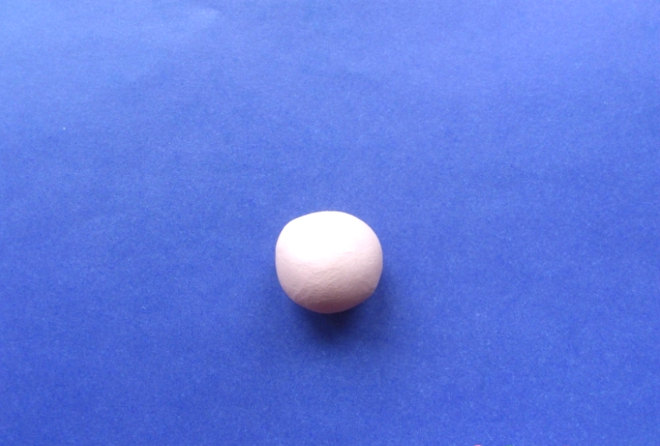
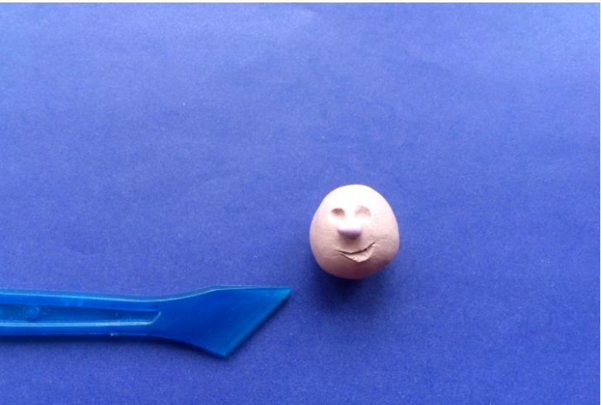
Для начала выполните белый либо бежевый шарик – это заготовка для лепки головы доктора.
Далее начинайте создавать четы лица: глаза, нос и рот.

Slide 6
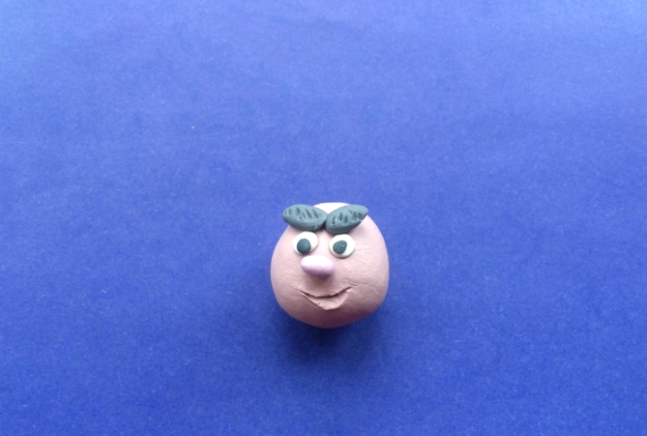
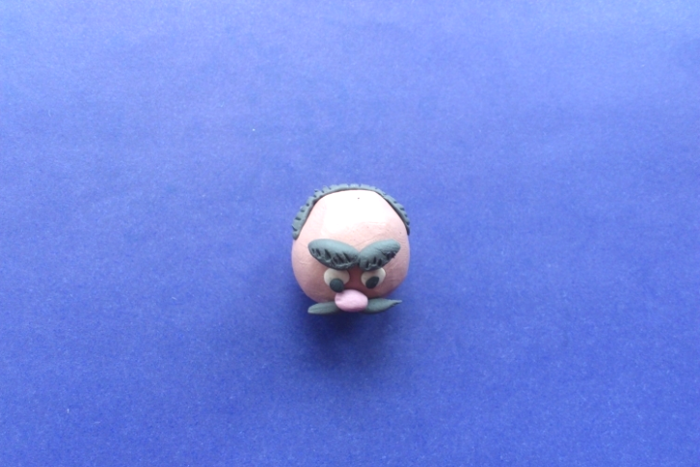
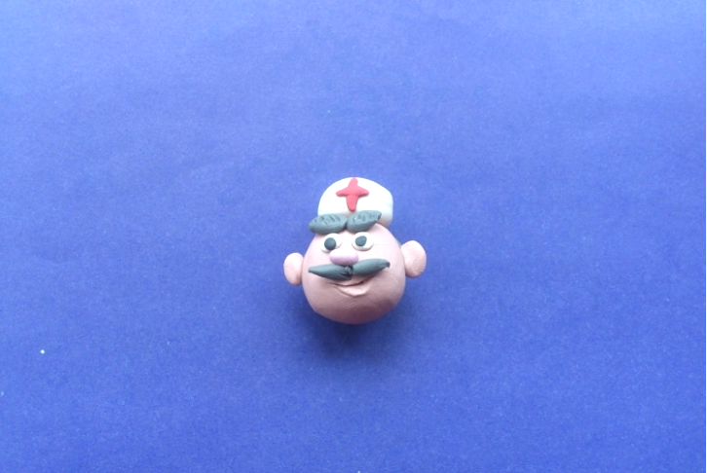
Прикрепите глаза и брови. Брови могут быть широкие и узкие, черные, серые или коричневые, равно, как и форма глаз может быть различной.
По желанию можно добавить усы и волосы.
Прикрепите уши. На голову прикрепите белый колпак с красным крестом – это важная часть униформы врача.

Slide 7
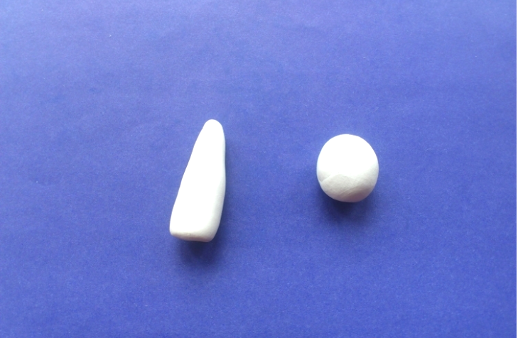
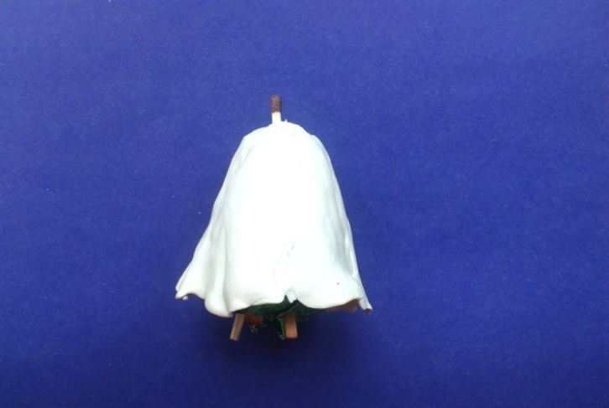
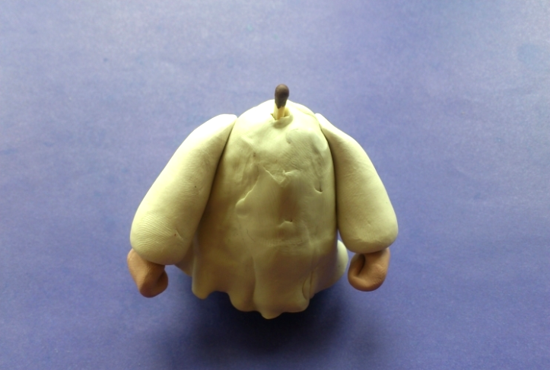
Возьмите белый пластилин для лепки туловища в халате. Разомните его в руках. Вылепите туловище. Вставьте спичку в верхнюю часть, где должная быть голова.
Подготовьте трубочки или конусы для лепки рукавов.
Прикрепите рукава халата. Добавьте кисти.

Slide 8
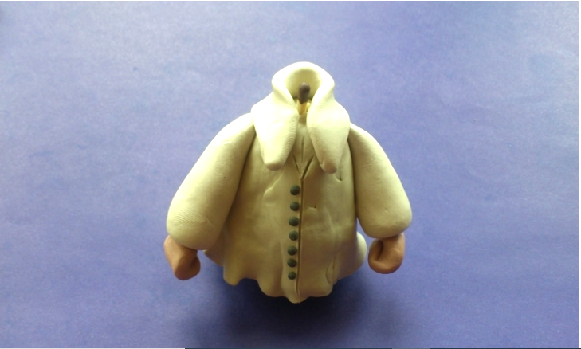
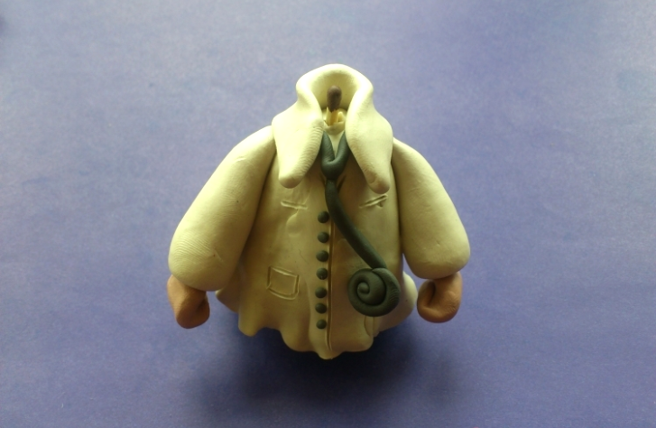
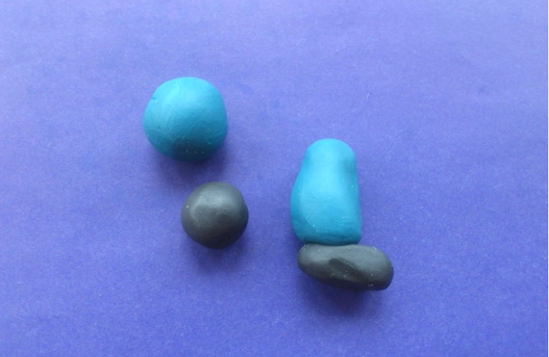
Прикрепите воротник , сделайте ряд пуговиц. На шею повесьте серый фонендоскоп. Сделайте две ноги из синих или серых цилиндров и черных лепешек.

Slide 9
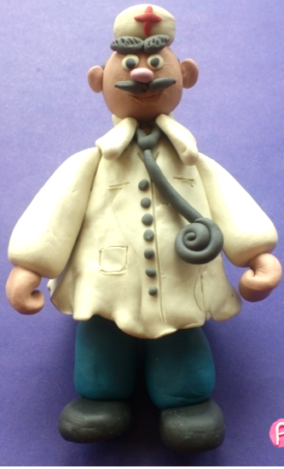
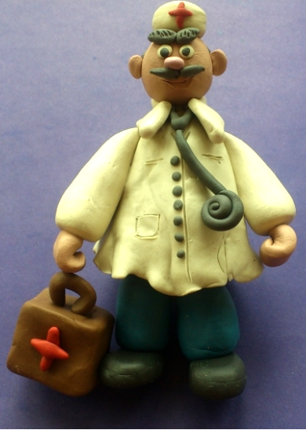
Прикрепите голову и ноги к туловищу. Смастерите для доктора Айболита чемодан с красным крестом (он может быть любого цвета).

Slide 10
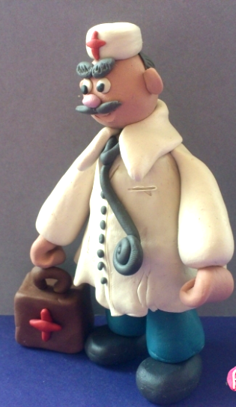
Теперь наш доктор Айболит готов ехать на вызов к больному. А каких зверей лечил доктор Айболит, ребята?

Slide 11
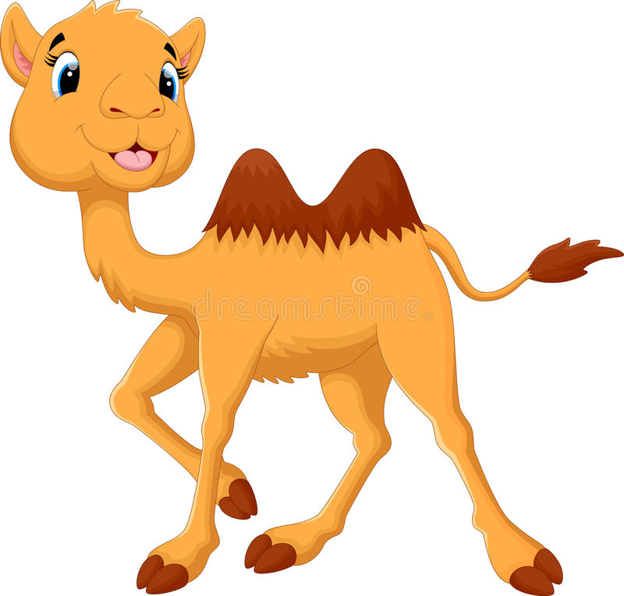
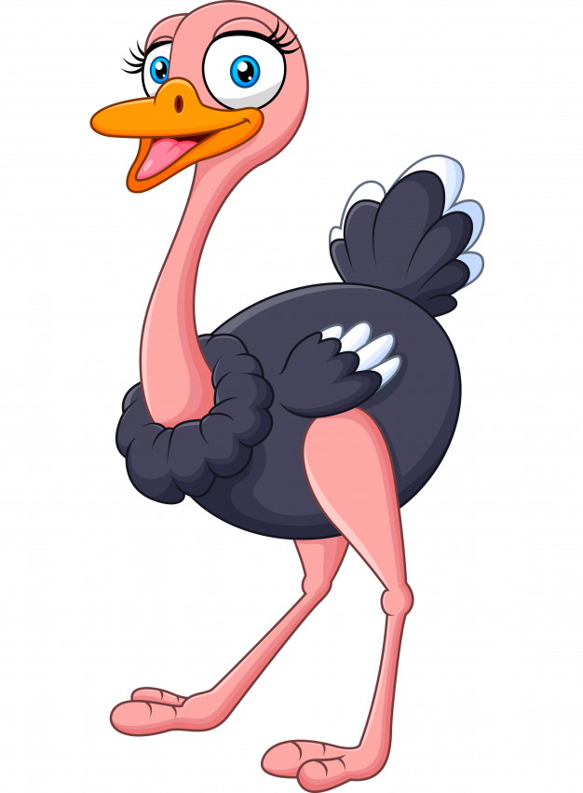
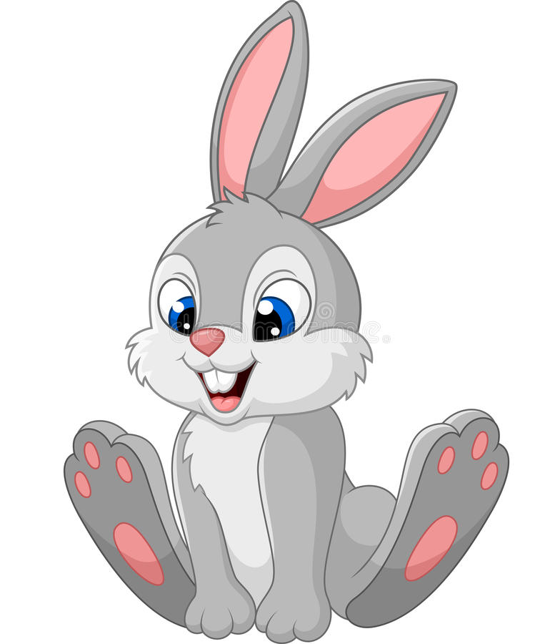
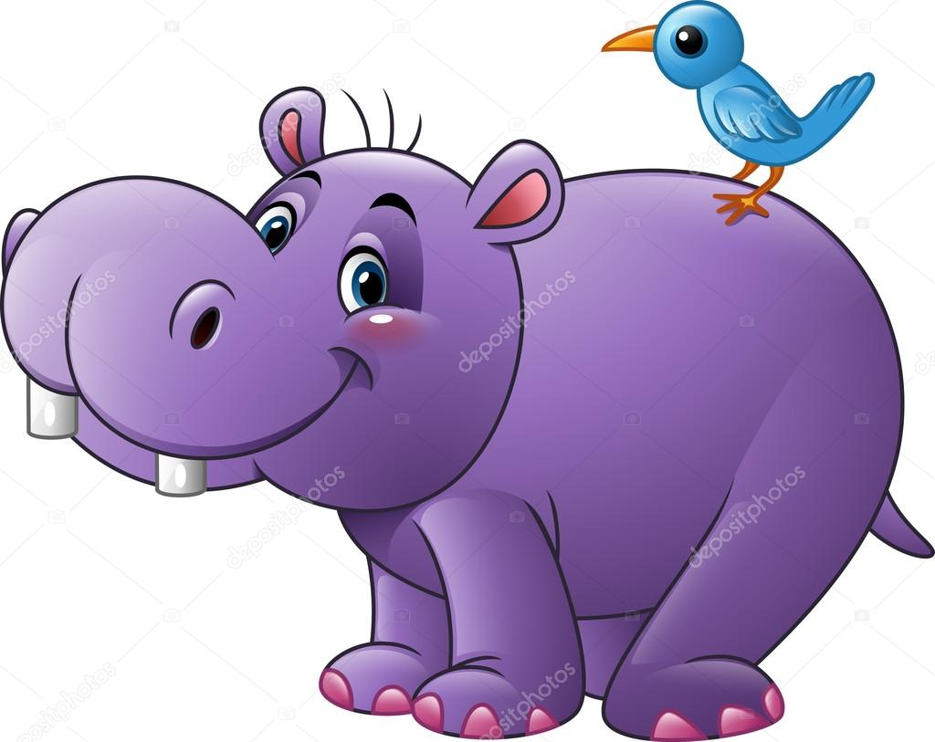

Slide 12
Я предлагаю вам, ребята еще слепить больного зверька, к которому торопится наш доктор Айболит.
Ребята, а вы любите играть в больницу?
Тогда вылепленные фигурки доктора Айболита и зверька обязательно вам пригодятся!!!
До новых встреч, ребята!

Slide 13
Желаю творческих успехов!

